Slide 1
DESAFIOS
SQL - Comisión 50055
Alumno: Rodríguez Hernán

Slide 2
Índice:
Desafío 1: Temáticas
Desafío 2: DER
Desafío 3: Descripción de Tablas

Slide 3
Desafío 1: Temáticas

Slide 4
Temática 1 : (TEMÁTICA ELEGIDA)
Tema:
Base de datos para empresa de ventas de insumos de ferretería
Entidades potenciales:
Cliente, Pedido, Producto, Proveedor, Venta, Remito, Factura, Lista de precios, Presupuesto

Slide 5
Temática 2 :
Tema:
Base de datos para aplicación de control de gastos
Entidades potenciales:
Gasto, Mes, Período, Categoría, Cuenta, Usuario, Ingreso

Slide 6
Desafío 2: DER

Slide 7
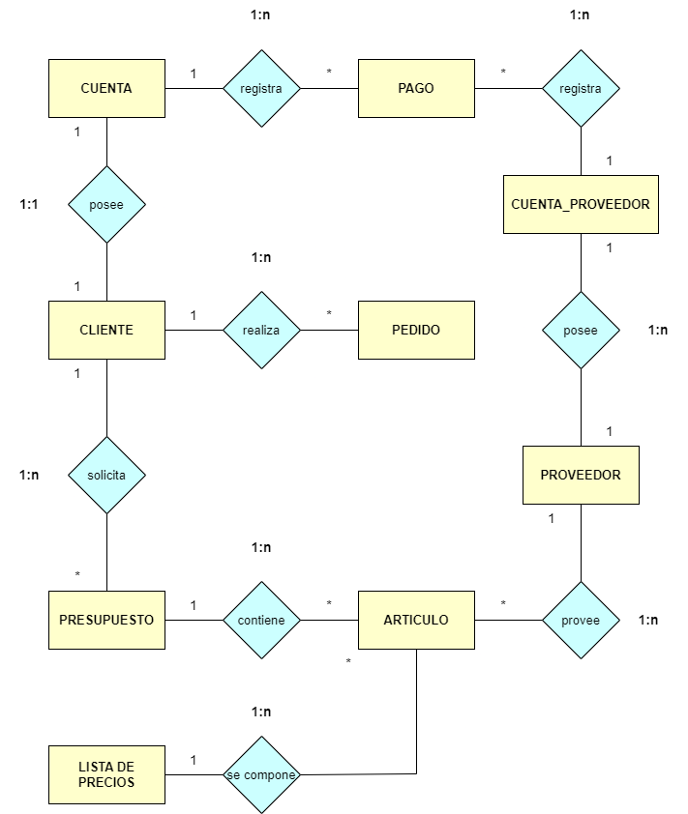
DER:

Slide 8
Tablas:
CUENTA
id (PK)
cuil_cliente (FK)
fecha_alta
isProveedor
saldo
activo
PAGO
id (PK)
id_cliente (FK)
id_proveedor (FK)
fecha_pago
monto
activo
PEDIDO
id (PK)
id_presupuesto (FK)
id_cliente (FK)
fecha
activo
CLIENTE
cuil (PK)
razon_social
nombre_titular
email
direccion
telefono
activo
PRESUPUESTO
id (PK)
id_cliente (FK)
articulos
activo
ITEM_PRESUPUESTO
id (PK)
id_presupuesto (FK)
id_articulo
cantidad
precio
ARTICULO
id(PK)
descripcion
stock
cantidad_por_bulto
costo
precio_venta
id_categoría
activo
CATEGORIA
id (PK)
nombre
activo
PROVEEDOR
id(PK)
razon_social
email
telefono
direccion
activo

Slide 9
Desafío 3: Descripción de tablas

Slide 10
Descripción de tablas:
https://docs.google.com/spreadsheets/d/1R37SA287Dexq8NgTuAT-FpblttOYGXUJqBO7wSApC9w/edit#gid=1978719196

Slide 11
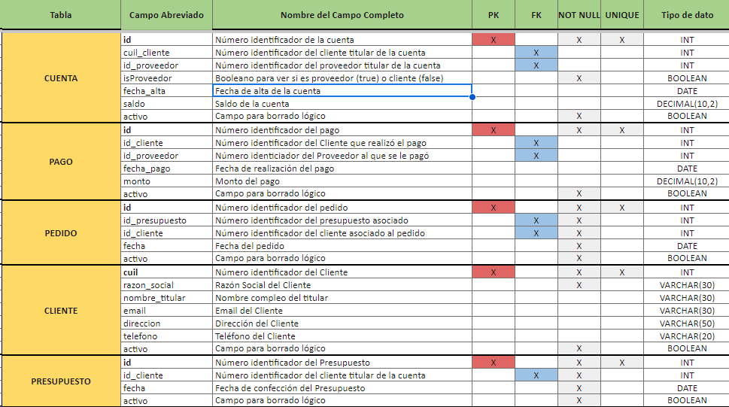

Slide 12
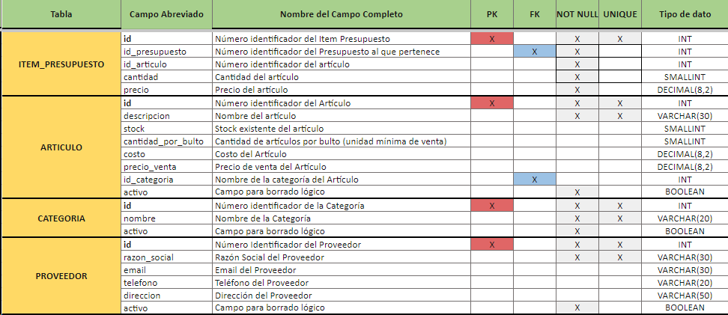

Slide 13
